Slide 1
浅析Linux堆内存管理
二进制安全系列
@author: 玉涵
@blog: https://r00tk1ts.github.io @date: 2018-12-10

Slide 2
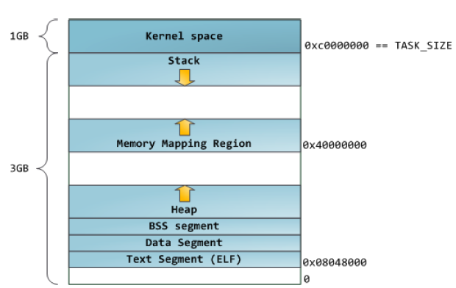
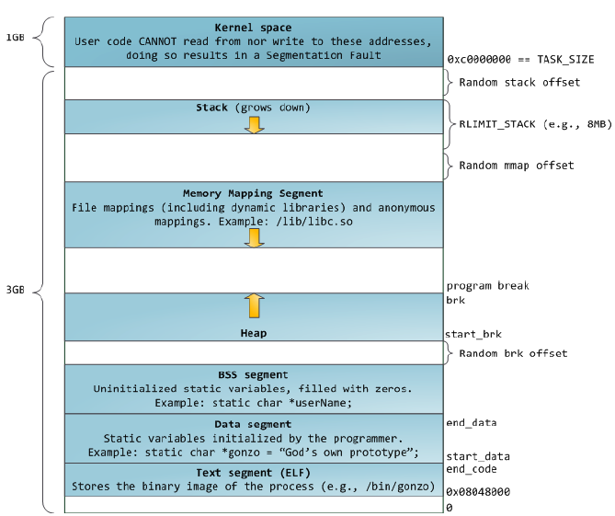
内存布局
Linux 2.6.7前
堆只有1G虚拟空间
设计延伸到x64

Slide 3
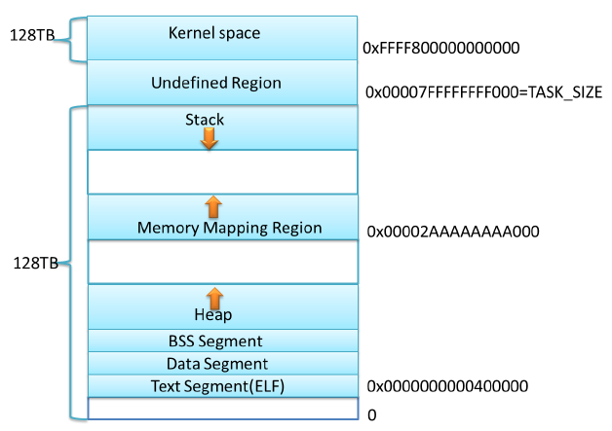
内存布局
Mmap+stack区域起始地址非固定
ASLR
Echo 0 > /proc/sys/kernel/randomize_va_space
Sudo sysctl –w kernel.randomize_va_space=0

Slide 4
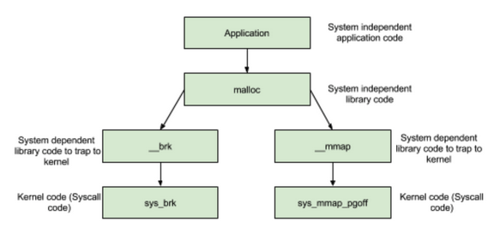
主流堆内存管理机制
Dlmalloc - General purpose allocator
Ptmalloc2 - glibc
Jemalloc - FreeBSD / Firefox
Tcmalloc - Google
Libumem - Solaris
研究Linux用户堆，本质上就是研究ptmalloc2的原理机制。
古老的glibc使用dlmalloc，但因为多线程的问题，改用了ptmalloc2
ptmalloc2相当于内核和应用程序之间堆内存的零售商。堆内存的批发要依赖于系统调用
(sys_brk/sys_mmap_pgoff)。

Slide 5
Arena
每个进程只有一个主分配区(main_arena)，可能存在多个非主分配区(non_main_arena)：
X86: 2*number of cores + 1
X64: 8*number of cores + 1
Main_arena使用brk和mmap申请虚拟内存
Mmap分配的内存一律通过munmap返还
只有一个heap
Non_main_arena只能用mmap
每次用mmap向OS批发HEAP_MAX_SIZE(32位1MB,64位64MB)，对象请求时再零售
当前heap不够用，mmap再次申请heap，所以可以包含多个heaps

Slide 6
Arena分配策略
假设有如下情境：一台只含有一个处理器核心的PC机安装有32位操作系统，其上运行了一个多线程应用程序，共含有4个线程——主线程和三个用户线程。显然线程个数大于系统能维护的最大arena个数（2*核心数 + 1= 3），那么此时glibc malloc就需要确保这4个线程能够正确地共享这3个arena，那么它是如何实现的呢？
当主线程首次调用malloc的时候，glibc malloc会直接为它分配一个main arena，而不需要任何附加条件。
当用户线程1和用户线程2首次调用malloc的时候，glibc malloc会分别为每个用户线程创建一个新的thread arena。此时，各个线程与arena是一一对应的。但是，当用户线程3调用malloc的时候，就出现问题了。因为此时glibc malloc能维护的arena个数已经达到上限，无法再为线程3分配新的arena了，那么就需要重复使用已经分配好的3个arena中的一个(main arena, arena 1或者arena 2)。那么该选择哪个arena进行重复利用呢？

Slide 7
Arena分配策略
1)首先，glibc malloc循环遍历所有可用的arenas，在遍历的过程中，它会尝试lock该arena。如果成功lock(该arena当前对应的线程并未使用堆内存则表示可lock)，比如将main arena成功lock住，那么就将main arena返回给用户，即表示该arena被线程3共享使用。
2)而如果没能找到可用的arena，那么就将线程3的malloc操作阻塞，直到有可用的arena为止。
3)现在，如果线程3再次调用malloc的话，glibc malloc就会先尝试使用最近访问的arena(此时为main arena)。如果此时main arena可用的话，就直接使用，否则就将线程3阻塞，直到main arena再次可用为止。
这样线程3与主线程就共享main arena了。至于其他更复杂的情况，以此类推。

Slide 8
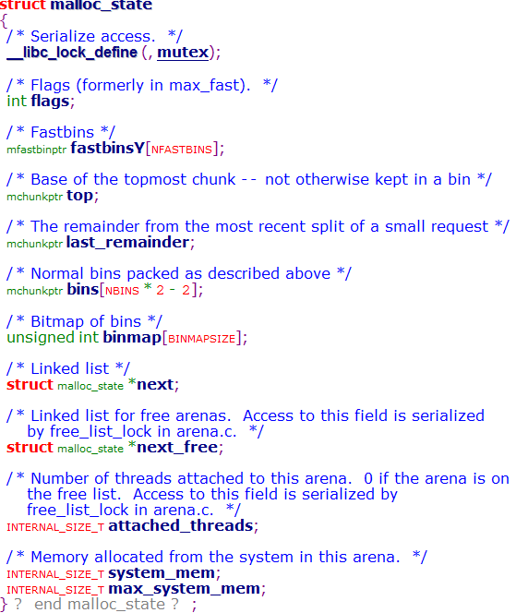
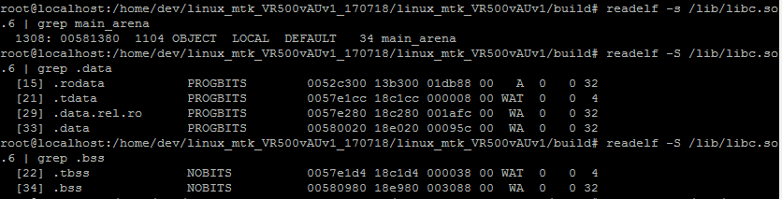
Arena相关结构
Fastbin
Top chunk pointer
Last remainder pointer
Normal bins
Binmap
Main_arena的header不在sbrk heap segment中，而是一个全局变量，在libc.so的.data段或.bss段。
所有arena都只有一个arena header

Slide 9
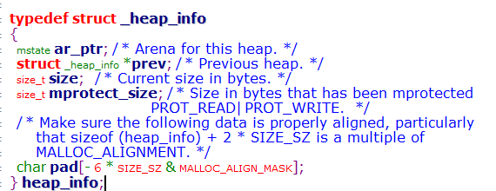
Heap Header
Main_arena只有一个heap，所以不需要heap_info。Main_arena当需要更多堆空间时，通过扩展sbrk的heap segment获取更多空间。
Non_main_arena的每个heap都有一个heap_info。

Slide 10
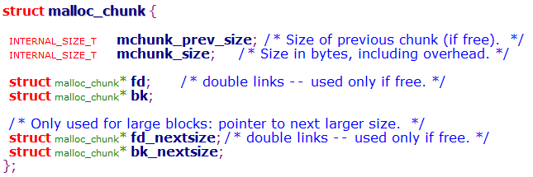
Chunk Header
prevSize只在前一块线性排列的chunk为free态时才有效，若前块非free，则prevSize作为前块的pad或补足。
curSize表示当前chunk的大小（包含头），末尾3bit是特殊位，不进入size计算（chunk是8bytes对齐，所以末3bit如果表示大小，理论上只能是0，glibc为了省空间，留这3bit另作它用）。
Fd,bk,fd_nextsize,bk_nextsize都是当前块为free态时才有效，当前块若为alloc态，则作为分配出的数据区（fd对应着malloc返回指针的位置）。后两个只用于large bin。

Slide 11
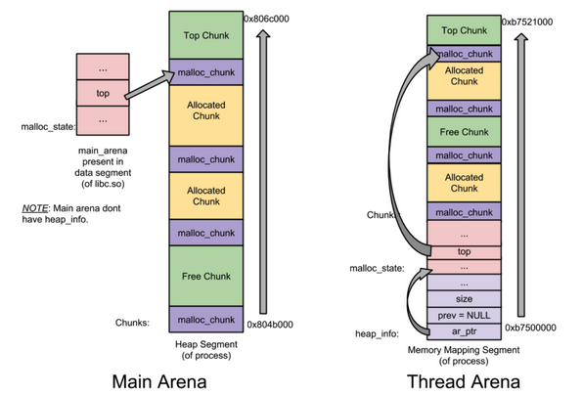
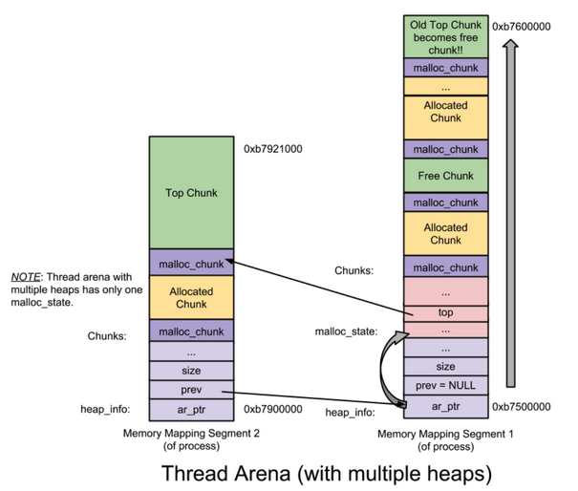
结构关系图

Slide 12
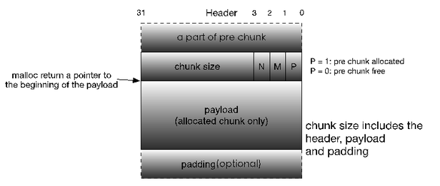
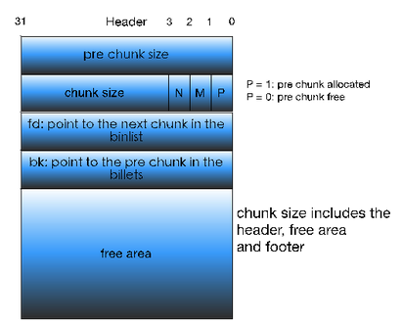
Chunk隐式链表
PREV_INUSE(P): 表示前一个chunk是否为allocated。
IS_MMAPPED(M)：表示当前chunk是否是通过mmap系统调用产生的。
NON_MAIN_ARENA(N)：表示当前chunk是否是thread arena。

Slide 13
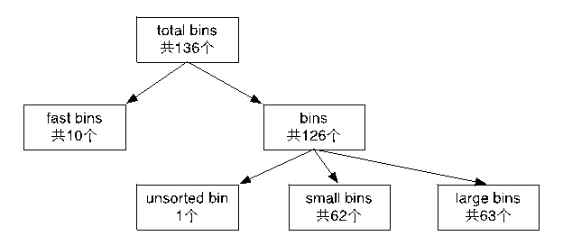
Free chunk显式链表
所有的free chunk都会链到从属的bin中，Glibc中有4类bin：
Fastbins
Unsorted bin
Small bin
Large bin

Slide 14
Fast bins
chunk size为16到80字节的chunk就叫做fast chunk：
Fastbin有10个，每个fast bin都是单链表（只有fd指针）。
在fast bin中无论是添加还是移除fast chunk，都是对“链表尾”进行操作，而不会对某个中间的fast chunk进行操作。更具体点就是LIFO(后入先出)算法：添加操作(free内存)就是将新的fast chunk加入链表尾，删除操作(malloc内存)就是将链表尾部的fast chunk删除。需要注意的是，为了实现LIFO算法，fastbinsY数组中每个fastbin元素均指向了该链表的rear end（尾结点），而尾结点通过其fd指针指向前一个结点，依次类推。
10个fast bin中所包含的fast chunk size是按照步进8字节排列的，即第一个fast bin中所有fast chunk size均为16字节，第二个fast bin中为24字节，依次类推。在进行malloc初始化的时候，最大的fast chunk size被设置为80字节(chunk unused size为64字节)，因此默认情况下大小为16到80字节的chunk被分类到fast chunk。
不会对free chunk进行合并操作。鉴于设计fast bin的初衷就是进行快速的小内存分配和释放，因此系统将属于fast bin的chunk的P(未使用标志位)总是设置为1，这样即使当fast bin中有某个chunk同一个free chunk相邻的时候，系统也不会进行自动合并操作，而是保留两者。

Slide 15
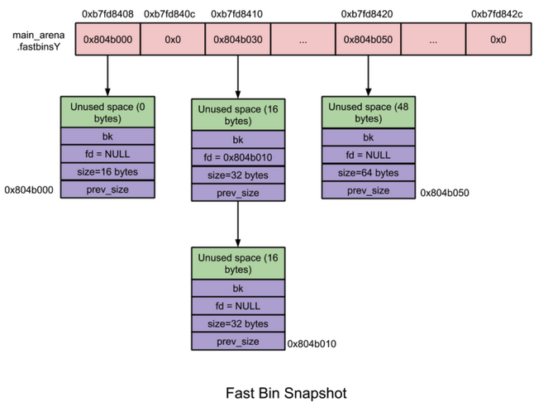
Fast bins

Slide 16
Unsorted bin
当释放较小或较大的chunk的时候，如果系统没有将它们添加到对应的bins中，系统就将这些chunk添加到unsorted bin中。这主要是为了让“glibc malloc机制”能够有第二次机会重新利用最近释放的chunk(第一次机会就是fast bin机制)。利用unsorted bin，可以加快内存的分配和释放操作。
Unsorted bin可以看成是normal bins的缓存。
Unsorted bin的特性如下：
1) unsorted bin的个数： 1个。unsorted bin是一个由free chunks组成的循环双链表。
2) Chunk size: 在unsorted bin中，对chunk的大小并没有限制，任何大小的chunk都可以归属到unsorted bin中。

Slide 17
Small bins
小于512B的叫Small chunk。small bin有62条，每个small bin都是一个循环双向链表。 small chunk的unlink发生在链表的中间部分，插入操作发生在链表最前端，删除发生在链表的末尾
Chunk大小 – 8字节递增
第一个small bin(bin 2)包含的chunk大小为16字节，第二个small bin(bin 3)包含的chunk大小为24字节，以此列推。
每个small bin中的chunk大小都相同
合并 – 相邻的两个chunk会合并成为一个新的chunk，合并操作会减少内存碎片，但是降低了free的效率

Slide 18
Large bins
大于512字节的chunk称之为large chunk。Large bin有63个，类似small bins。几处不同：
一个large bin中每个chunk的大小可以不一样，但必须处于某个给定的范围。
large chunk可以添加、删除在large bin的任何一个位置。
63个bins之中:
32 bins 包含以64字节递增的chunks
16 bins包含以512字节递增的chunks
8 bins 包含以4096字节递增的chunks
4 bins 包含以32768字节递增的chunks
2 bins 包含以262144字节递增的chunks
1 bin 包含剩余的chunk
按递减的顺序保存在链表中，最大块的chunk保存在链表最前端，最小块保存在最末端。

Slide 19
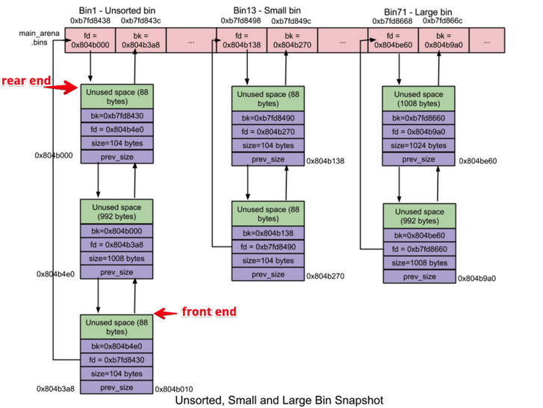
Normal bins 结构图

Slide 20
Top chunk & last remainder
在arena最高地址处的chunk叫做top chunk，它不属于任何bin。用户发起malloc调用，当arena的所有bins中没有空闲内存块时，并且top chunk大于用户请求内存大小，top chunk划分为2块：
User chunk (用户请求大小)
Remainder chunk (剩余大小)
最后一次被划分出来的remainder chunk：
当一个用户请求一个small chunk，如果没有可用small bin也没有unsorted bin，则利用binmaps来寻找next largest bin。当找到后，chunk一分为二，除了返回给用户的部分，remainder chunk被添加到unsorted bin，同时成为新的last remainder chunk。
此时，当用户随后请求一个small chunk，并且如果last remainder chunk是unsorted bin中唯一的chunk，last remainder chunk一分为二，除了返回给用户的部分，剩下的remainder chunk重新添加到unsorted bin，同时成为新的last remainder chunk。因此，和之前分配出去的chunk在地址上是连续的。

Slide 21
Mmaped chunk
当需要分配的chunk足够大，而且fast bins和bins都不能满足要求，甚至top chunk本身也不能满足分配需求时，ptmalloc会使用mmap来直接使用内存映射来将页映射到进程空间。
这样分配的chunk在被free时将直接解除映射，于是就将内存归还给了操作系统，再次对这样的内存区的引用（UAF）将导致segmentation fault错误。
Main_arena有个mmap threshold分配阈值，初始默认为128KB。若请求分配小于阈值，而当前heap空间不够，则用sbrk()增大heap。如果请求超过阈值，或者sbrk()失败了，就用mmap映射一块内存。
Mmap分配阈值动态调整机制。

Slide 22
references
Linux堆内存管理深入分析（上半部）
Linux堆内存管理深入分析(下半部)
Libc堆管理机制及漏洞利用技术 (一）
Understanding glibc malloc
glibc内存管理ptmalloc源代码分析
Advanced Doug Lea's malloc exploits
PWN之堆内存管理
Syscalls used by malloc

